Slide 1
Project GOSCIENCE: ENHANCED COMPREHENSION IN SCIENCE TEACHING AND LEARNING
GoScience: radošums un labāka izpratne par dabaszinātņu mācīšanu un mācīšanos skolā.
Novembris Latvija
Projekta koordinatore,
PIKC RVT ķīmijas tehnoloģijas un enerģētikas nodaļas metodiķe
Madara Pētersone
2017-1-BG01-KA201-036209

Slide 2
Problēmas, kas tika apskatītas projektā.
Trūkst izpratnes, mācoties dabas zinātņu priekšmetu skolā
Iegaumēšana bez izpratnes
Atšķirības starp viena akadēmiskā priekšmeta programmām dažādās klasēs skolā.
Saiknes trūkums starp zināšanām, kas iegūtas dažādos zinātniskos priekšmetos.
Minimāla skolēnu iesaistīšanās procesā.

Slide 3
Projekta mērķis
Uzlabot skolēnu izpratni par dabaszinātņu priekšmetiem (matemātiku, fiziku, ķīmiju, bioloģiju), kā arī rosināt skolēnu radošumu, padarot zināšanas saprotamākas un izmantojamas reālajā dzīvē.
http://goscience.eu
https://www.facebook.com/goscienceproject/

Slide 4
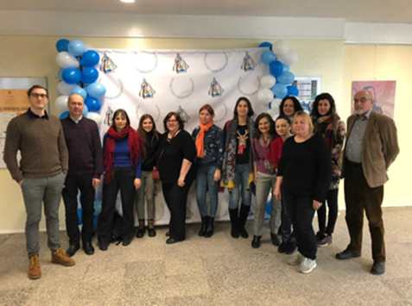
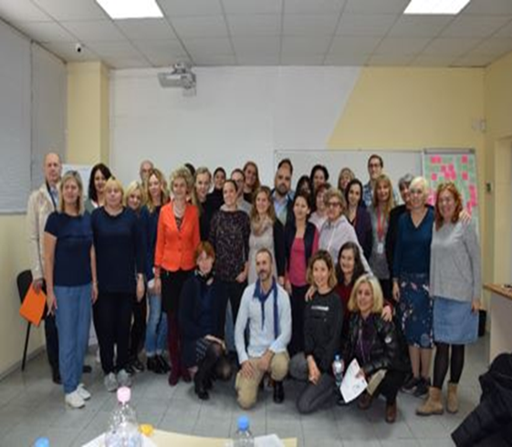
Projekta ideja
Projekta ideja ir izstrādāt dabaszinātņu mācīšanas un mācīšanās metodiku un pedagoģiskos rīkus, kuru mērķis ir veicināt skolēnu izpratnes modeli.
http://goscience.eu
https://www.facebook.com/goscienceproject/

Slide 5
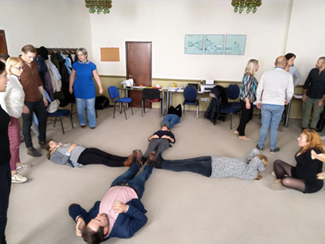
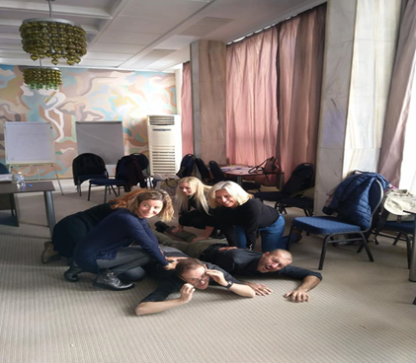
Projekta mērķa grupas
Matemātikas, fizikas, ķīmijas, bioloģijas skolotāji
Skolnieki vecuma grupā no 12-18, kuri apgūst dabaszinības: fiziku, matemātiku, ķīmiju, bioloģiju.

Slide 6
Projekta rezultāti
Izpētīt radošās pedagoģiskās pieejas, koncentrējoties uz mācīšanas un mācīšanās izpratnes uzlabošanu. (Pieejams latviešu valodā, http://goscience.eu.)
Metodika, kā uzlabot izpratni par skolu dabaszinātņu mācību. (Pieejams latviešu valodā, http://goscience.eu)
Skolotāju mācību materiāli (Pieejami angļu valodā, http://goscience.eu)
Tiešsaistes mācību platforma, kas vērsta uz eksakto priekšmetu (ķīmijas, fizikas, bioloģijas un matemātikas) izpratnes padziļināšanu.
Platforma nodrošinās piekļuvi visiem pedagoģiskajiem rīkiem,
kas izstrādāti projekta ietvaros.(http://goscience.eu)

Slide 7
http://goscience.eu/download/Project%20results/1/lv.pdf

Slide 8
http://goscience.eu/download/Project%20results/2/lv.pdf

Slide 9
Skolotāju apmācību materiāli Prezentācijas, darba veidnes, papildus literatūras avoti
Izpratne un lasītprasme dabaszinātņu izglītības kontekstā skolā;
Vārdnīcas nozīme dabaszinātņu izglītībā;
Rakstisko zinātnisko tekstu izpratnes uzlabošana
Klausīšanās prasmju uzlabošana zinātnisko zināšanu pasniegšanā;
Metodes un instrumenti studentu izpratnes uzlabošanai par dabaszinātņu izglītību;

Slide 10
Kā darbojas cilvēka smadzenes un cik svarīga ir izpratne;
Jaunrades veidi un jaunrades līmeņi;
Modelēšanas metodes izpratnes uzlabošanai dabaszinātņu izglītībā;
Zinātniskās izglītības izpratnes uzlabošanas modeļu izstrāde (praktiskā nodarbība);
Kā modelis atšķiras no piemēru un eksperimentu izmantošanas izglītībā un kāpēc tas darbojas labāk?
Studentu darba novērtēšana, izstrādājot modeļus;
Metaforu un analoģiju izmantošana skolu dabaszinātņu izglītībā;
Mākslas un drāmas izmantošana dabaszinību mācībā skolā

Slide 11
Piemēri

Slide 15
Paldies par uzmanību!
https://ej.uz/goscienceteachers
https://ej.uz/gosciencestudents

